Slide 1
Презентація досвіду роботи вчителя української мови та літератури
Павлівської загальноосвітньої школи І-ІІІ ступенів
Парфенюк Тетяни Миколаївни

Slide 2
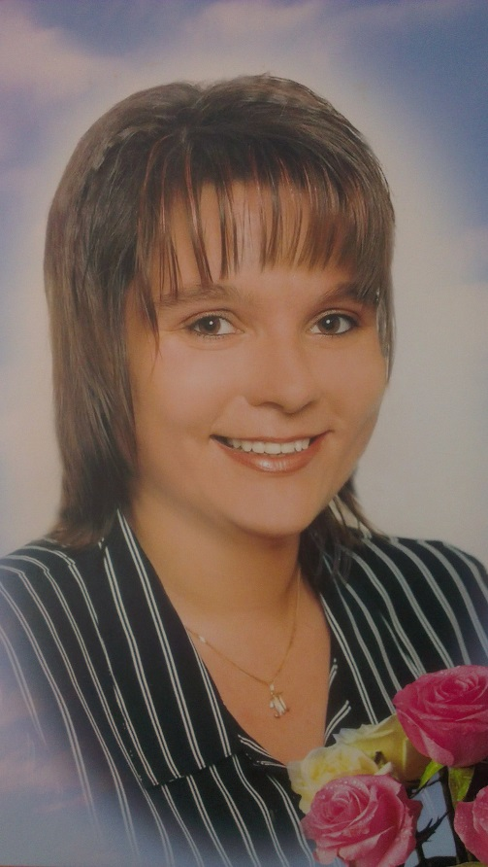
Моє педагогічне кредо
“Віддай людині крихітку себе,
За це душа наповнюється світлом”
Л. Костенко

Slide 3
Тема досвіду
“Розвиток творчих
здібностей учнів
на уроках
української мови
та літератури”

Slide 4
Завдання досвіду:
1
Розвиток розумових здібностей учнів
2
Формування потреби в самопізнанні, самореалізації
Формування пізнавальних умінь та навичок
3
Формування позитивної мотивації до навчання
4
5
Виховання свідомого громадянина, патріота

Slide 5
На уроках використовую
Різноманітні
методи
Робота в
парах
Акваріум
Робота в
групах

Slide 6
Працюю, впроваджуючи
-Дебати
-Дискусії
-Зміни позицію
-Займи позицію
-Ігрове навчання
-Рольові ігри
-Імітацію
-Коло знань
-Мікрофон
-Мозковий
штурм
-Ажурну пилку
-Навчаючи
вчуся
-Комп’ютерні
технології
-Проектні
технології

Slide 7
Вважаю, що
Формування навички толерантного
спілкування, вміння аргументувати свою
точку зору, знаходити альтернативне
рішення проблеми;
У роботі задіяні
всі учні класу;
Кожна дитина
має можливість
висловлювати свою думку;
Творчі здібності
МАЮТЬ
ПЕРЕВАГИ
Створюється
“ситуація успіху”;
За короткий час
опановується багато
нового матеріалу;
Учні вчаться
працювати у команді;
Формується доброзичливе
ставлення до опонента;

Slide 8
І що б у мене не трапилось, я завжди буду
заходити до класу з усмішкою;
стриманою, терплячою, уважною;
не шукати легкого шляху;
радіти успіхам своїх учнів;
співпереживати їх невдачам;
не боятися вибачитися, якщо я не права;
нести дітям добру енергію.

Slide 9
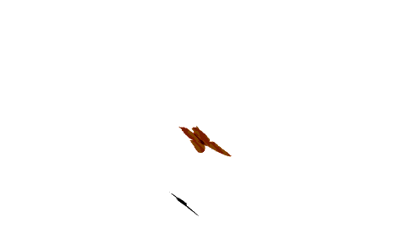

Дякую
за увагу

